Slide 1
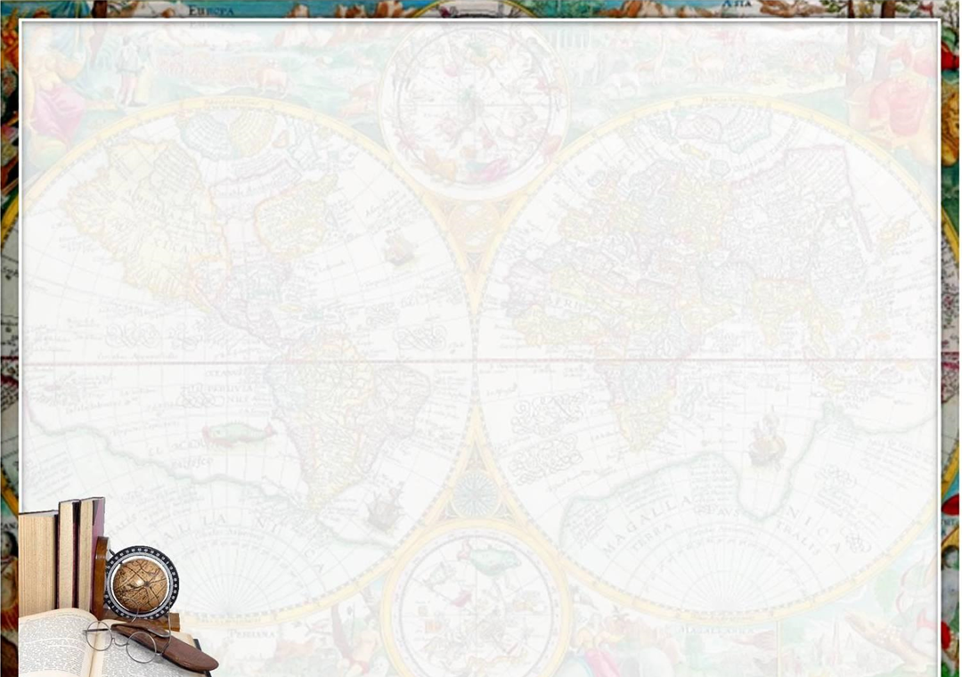
Жизнь на разных материках
Выполнила - учитель высшей категории Аничкина Е.Л.,
МБОУСОШ №3 города Бородино, Красноярского края

Slide 2
Задачи:
1.Формирование представлений и знаний об особенностях природы материков Земли.
2. Развивать умения объяснять черт приспособленности живых организмов к условиям жизни на материках.
3.Формировать умения работать с географической картой и дополнительными источниками информации.
3.Воспитывать любознательность, интерес к природе.

Slide 3
Планируемые результаты
Личностные: формирование мотивации к обучению и целенаправленной познавательной деятельности, направленной на изучение живой природы;
Метапредметные: познавательные – умение структурировать материал, работать с разными источниками информации, перерабатывать информацию; коммуникативные – адекватное восприятие устной речи и способность передавать содержание текста в соответствии с целью учебного задание, умение мыслить; регулятивные – владение навыками контроля и оценки собственной деятельности, умение устранить причины возникших трудностей.
Предметные: умение объяснить приспособленность организмов к среде обитания

Slide 4
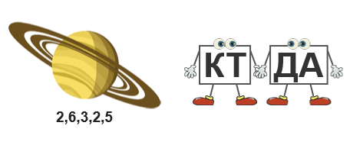
Антарктида

Slide 5
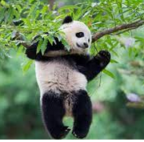
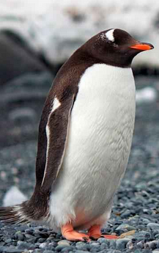
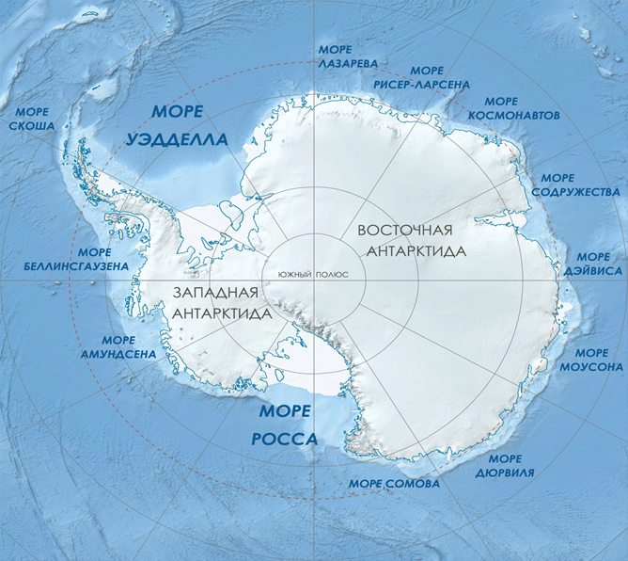
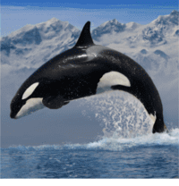
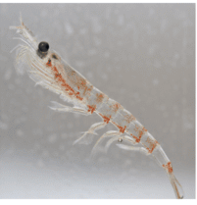
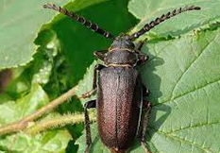
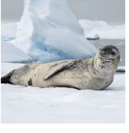

Slide 6
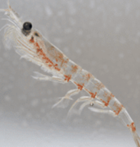
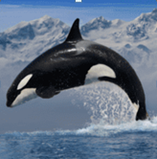
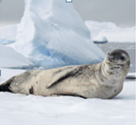
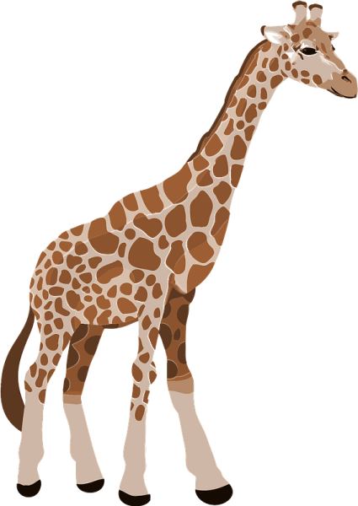
Какие приспособления имеют организмы к жизни на материке?

Slide 7
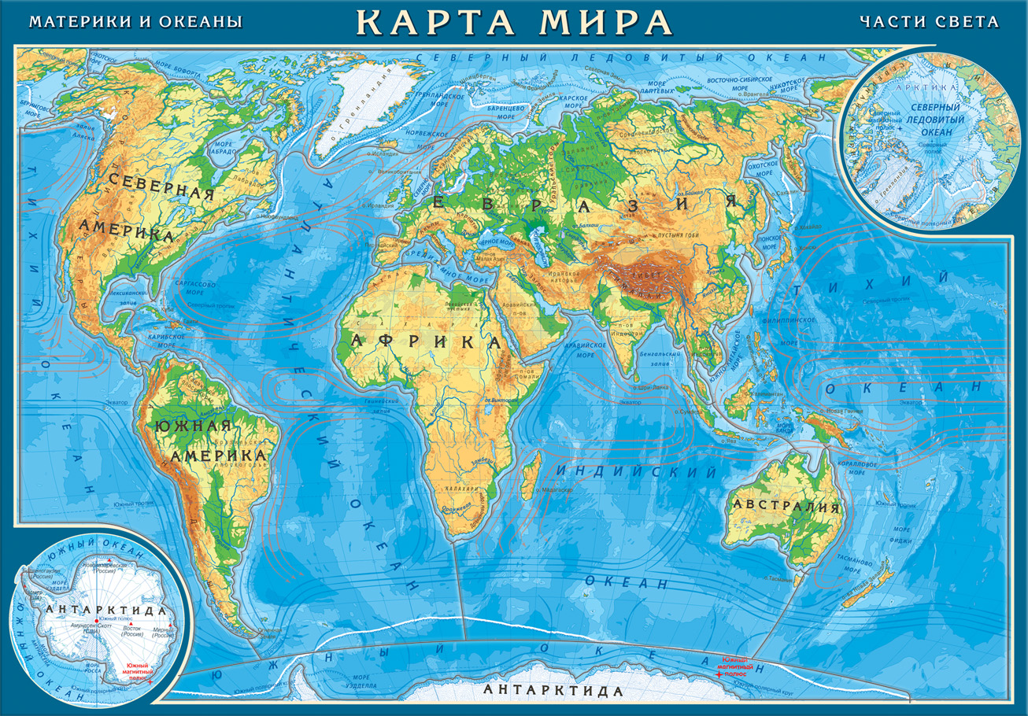
Тема:
жизнь на разных материках

Slide 8
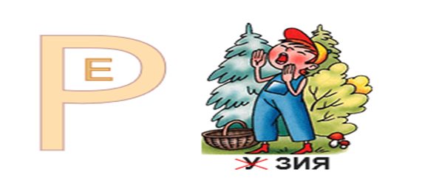
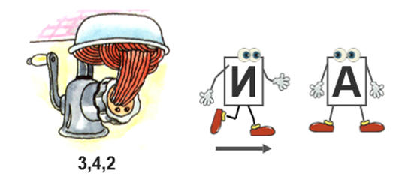
Евразия
Африка
Северная Америка
Южная Америка
Австралия

Slide 9
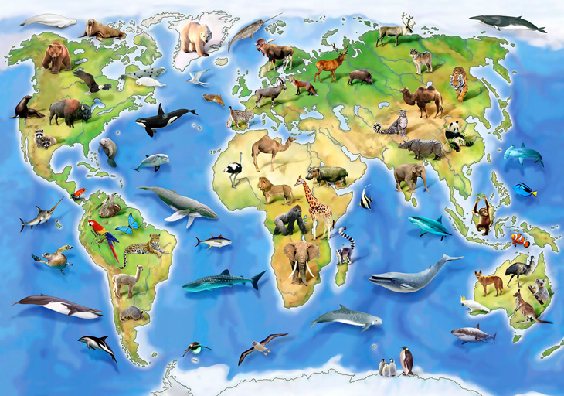

Slide 10
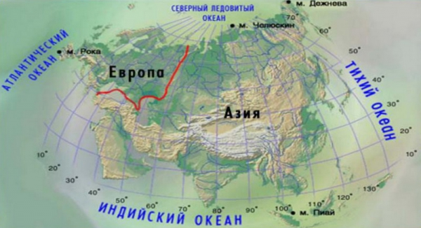
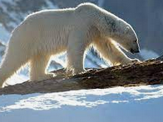
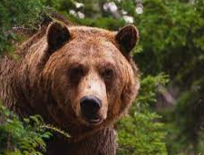
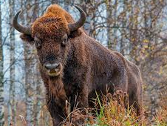
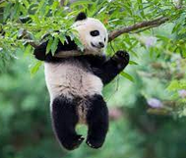
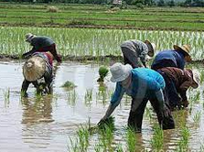
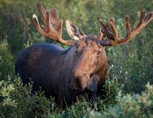
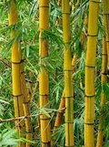
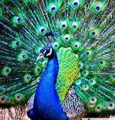

Slide 11
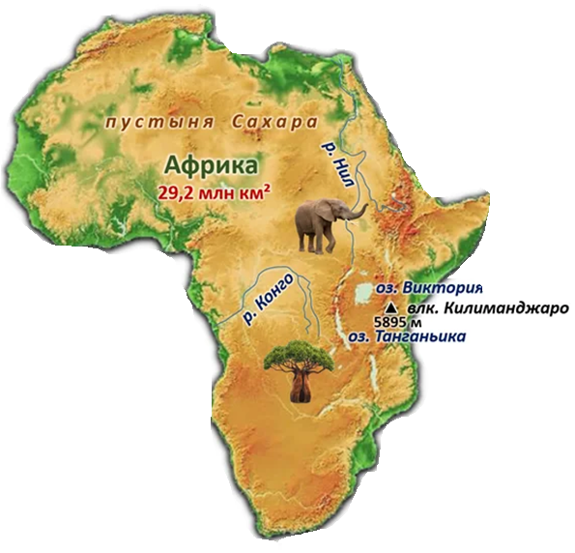
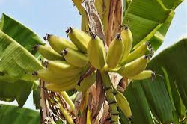
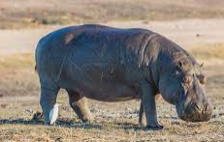
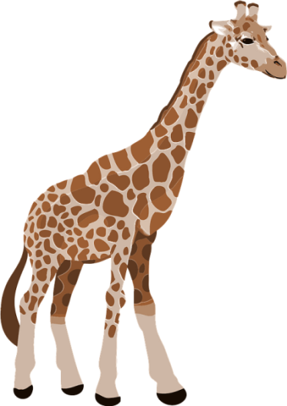
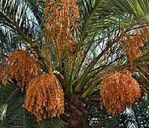
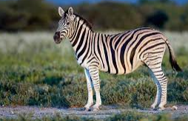

Slide 12
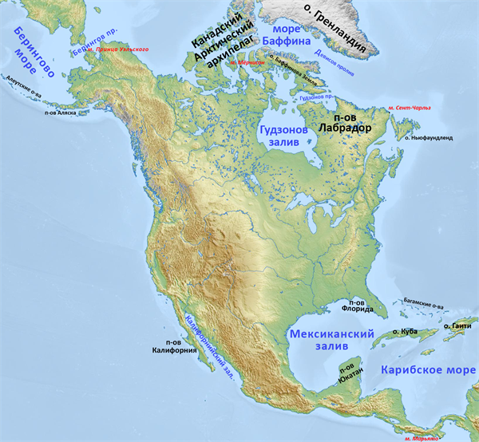
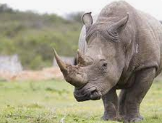
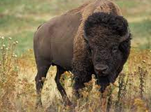
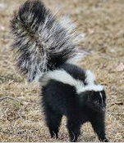
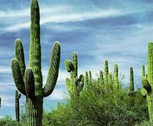
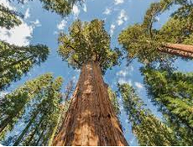

Slide 13
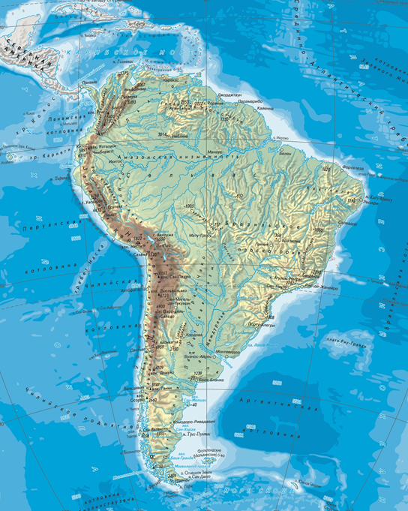
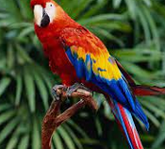
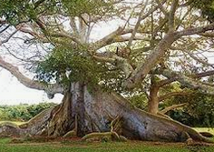
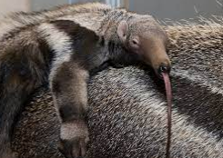
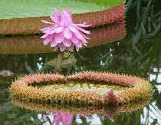
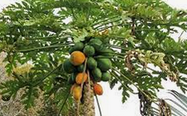
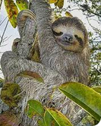
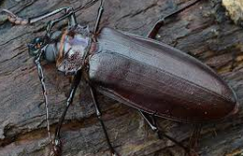

Slide 14
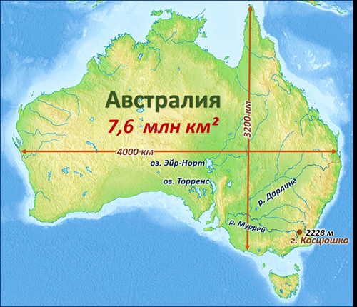
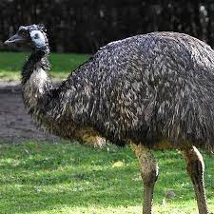
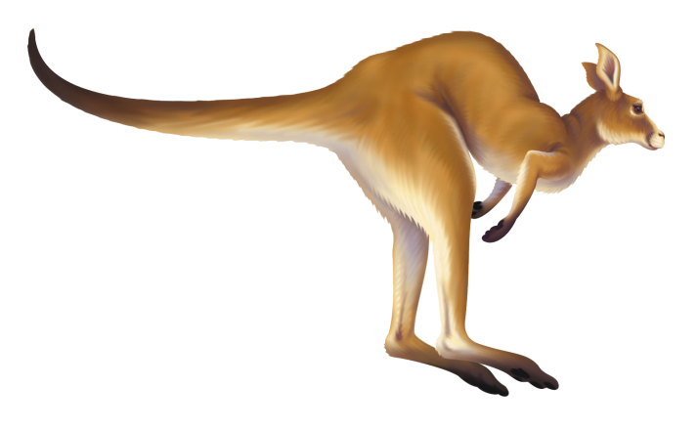
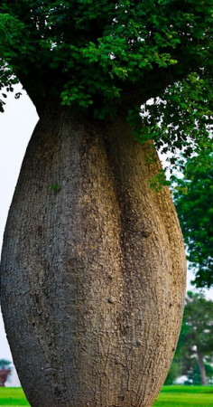

Slide 15
Какие приспособления имеют организмы к жизни на материке?

Slide 16
Пингвины питаются морскими животными, поэтому не могут жить вдали от моря
Южная Америка

Slide 19
На каком материке обитает белый медведь?
Какие приспособления имеются у белого медведя, для жизни в Антарктиде?

Slide 20
Домашнее задание
Написать сочинение на тему: «Путешествие жирафа в Антарктиду»

Slide 21
Источники литературы
1. Биология 5 класс: Н.И.Сонин, А.А.Плешаков, учебник для учащихся М. Дрофа 2018 года.
2. Биология 5 класс: рабочая тетрадь М. Дрофа 2018 года.
3. Решу ВПР 5 класс биология

